Slide 1
目录
CONTENTS
01
工具与环境
02
问题概述
03
策略
04
总结

Slide 2
01
工具与环境

Slide 3
工具——版本管理工具
01
Git：
Git是一个分布式版本控制系统，由Linus Torvalds在2005年开发，用于管理Linux内核的开发。Git的出现，极大地改善了软件开发中的版本管理问题。它允许开发人员追踪和管理代码的变化，同时可以协同处理同一个项目。Git的分布式特性使得开发人员可以在没有中央服务器的情况下进行工作，提高了灵活性和效率。
Github：
GitHub 是一个面向开源及私有软件项目的托管平台，因为只支持 Git 作为唯一的版本库格式进行托管，故名 GitHub。
可以在GitHub上创建私有项目，在一个设备上上传内容到GitHub，另一个设备从GitHub上下载内容，相当于一个免费的云存储服务，但是有一些限制，譬如单个文件大小不能超过50mb，文件名不能太长等。

Slide 4
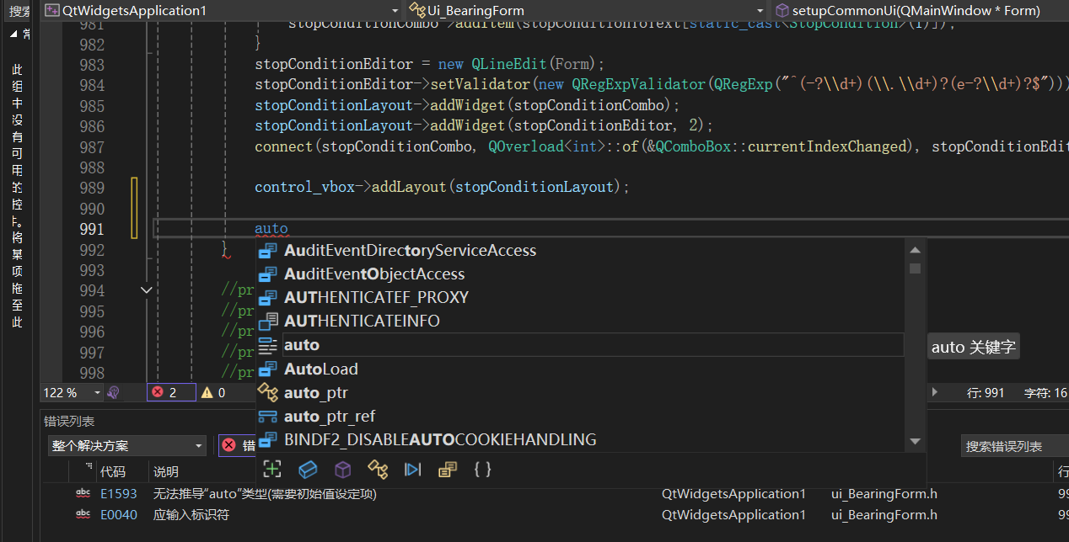
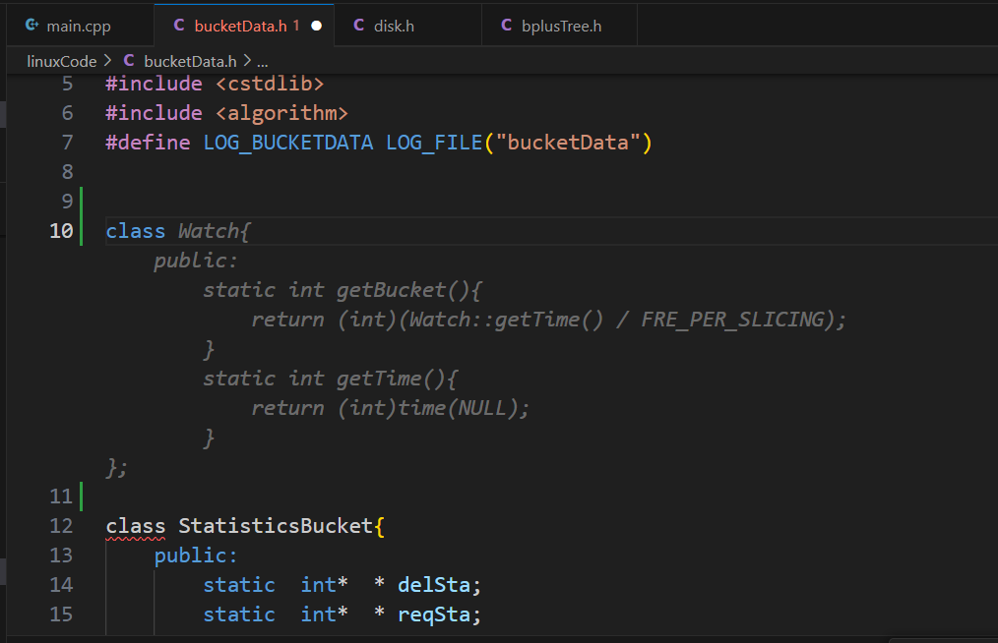
工具——辅助编程工具
01
自动补全工具：
现有的集成编程环境基本都会集成自动补全工具（即输入几个字符，会出现候选框匹配包含对应字符的变量，可以选择一个匹配的变量直接补全字符）
AI辅助自动补全：
当输入几个字符时，AI可以基于项目内其它代码预测接下来将要输入的内容并提供可选的整条补全语句。
AI辅助编程工具大多要花钱，但是有些工具可以申请学生认证免费使用，譬如github的copilot。

Slide 5
环境
01
任务说明书中明确给出了执行机系统环境以及编译环境。对于不熟悉编译和执行过程的C++选手，使用Windows环境有可能出现一些问题：
执行机环境
操作系统：ubuntu 18.04
CPU：4 核
内存：8GB
1、本机上执行速度慢。可能因为系统会限制进程运行资源。
2、编译得到的程序无法运行。不同编译器对代码的解释方式不同（Windows上通过CMakeLists.txt配置使用cmake -G “MinGW Makefiles” .. 编译得到的程序运行时报错，但直接用visual studio编译得到的程序可以运行。Linux上无法使用visual studio。）
编译环境
GNU Make 4.1
cmake version 3.22.0
g++ 7.3.0

Slide 6
02
问题概述

Slide 7
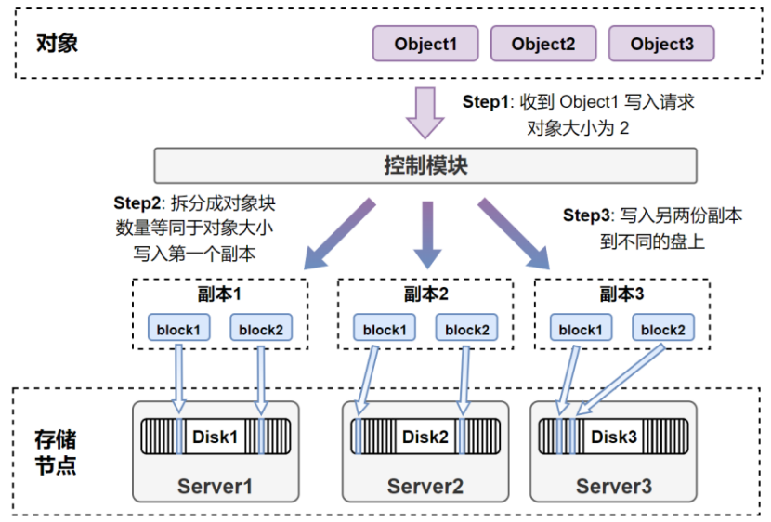
02
问题概述——存储/删除
1、为了增强存储系统的鲁棒性，一般会将数据留多个备份，将不同的备份存储在不同磁盘上，如果某个磁盘坏了可以使用另一个备份（并且重新选择一个新的磁盘复制这个数据，保持备份数量）
2、磁盘上的存储空间是分块的，每块空间固定大小（譬如128kb），但是用户存储的文件大小不一（譬如一个视频文件，500mb），需要将文件分为多个块，再在磁盘上选择空闲的块存储文件的各个部分。
题目对问题的抽象：
数据备份数：总共3份备份，即三份副本
文件块数量：文件称为存储对象，大小以磁盘存储块为单位，每个存储对象块数量在1~5之间
磁盘空间：一共10块磁盘，每块磁盘空间大小为6000个块。

Slide 8

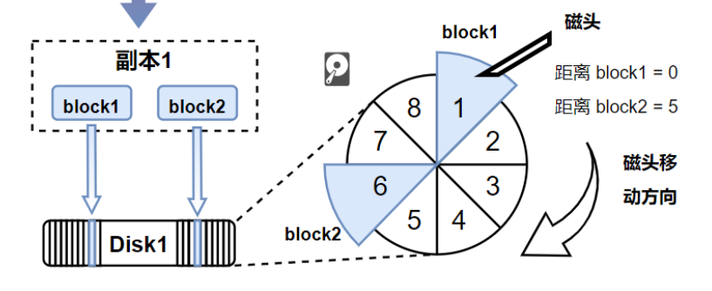
02
问题概述——读取
读取磁盘数据时，磁头需要在盘道上移动。如果每次先移动再读数据，花费时间较多；如果移动一次然后连续读取，那么花费时间会更少。对磁头的控制不是完全实时的，而是每个时间步控制。总共有86400个时间步。
题目对问题的抽象：
每个时间步，每个磁盘的磁头都有350个单位的时间，可以进行三种操作类型（操作不能跨时间步）：
1、Read操作：磁头读取磁头当前位置的数据块并向前移动一个磁盘存储块的距离，如果磁头上一个操作不是Read，则花费64个单位时间，否则花费上一次读操作时间的0.8倍，但是最少花费16个单位时间。
2、Pass操作：磁头向前移动一个磁盘存储块
的距离，花费1个单位时间。
3、Jump操作：磁头移动到任意一个单元处，
花费一整个时间步，且需要在时间步开始时进行。
存储和删除数据不需要磁头移动，
只有读取数据需要磁头移动，磁头只能单向移动。

Slide 9
问题概述——总体流程
02
用户
用户
用户
用户
请求池，每个时间步分发请求
删除文件请求
上传文件请求
下载文件请求
每个请求需要在105个时间步内完成。105个时间步内，请求完成得越晚，得分越少，如果请求未被完成，则会扣分；可以提前上报完成不了某个请求，越早上报扣分越少。

Slide 10
问题概述——其它
02
除了控制磁头移动之外，还有一些其它中间信息需要输出。

Slide 11
03
策略

Slide 12
03
策略——文献搜寻
没有查找到直接相关的文献。查找到的文献都是通用的优化方法。

Slide 13

03
策略——读取策略——基于对象的读取策略
想法：
1、同一存储对象有多个存储块，对该存储对象的请求只有完成了该存储对象的所有块才能结算分数，因此存在短板效应。
2、如果某个对象的部分存储块被读取，又来了一个新的请求，那么这个对象在每个不同的存储单元上会累积不同数量的请求。
对象存储块
某个对象
某个存储块上的请求
结论：
1、请求来临、块被读取，重复这一过程会形成梯状的块上请求累积。
2、每个对象上，累积请求最多的块的短板效应最为严重，价值也最高。
r1
r2
r3
r4
r5
r6
r7

Slide 14
03
策略——读取策略——连读策略——连读区
想法：
1、连读能够减少读取时间，增加读取效率
2、如果两段需要读取的块之间有一个不需要读取的块，那么有可能可以通过读取这个不需要读的块来减少总的读取花费。
磁盘空间
磁盘上没有被请求的块
磁盘上被请求的块
普通读：
1
64
52
42
34
1
1
1
64
52
42
34
28
23
19
16
16
连读：
1
64
52
42
34
28
23
19
16
16
16
16
16
16
16
16
16
连读收益：
-27
-49
-67
-19
17
43
61
73
80
83

Slide 15
03
策略——读取策略——连读策略——寻找连读区
判断方式：
停止条件：
1
64
52
42
34
28
1
1
64
52
42
34
28
23
19
16
16
1
1
64
52
42
34
28
23
19
16
16
16
16
16
16
16
16
16
1
连读最大收益：64+52+42+34+28+23+19 – 16*7 = 150
连读最小损耗：黑块数量*15
当 黑块数量>150/15=10时，连读收益<0

Slide 16
03
策略——读取策略——连读策略——总体规划
连读区1
连读区2
置换条件：
连读区1
连读区2
用块上累积的请求数作为块的价值。置换条件即，先读连读区2再读连读区1的收益大于先读连读区1再读连读区2的收益。（具体实现过程较复杂）
如果满足置换条件，则先读取后面的连读区，再读取前面的连读区。
其实也有简便的实现计分的方法，但是由于分数是以存储对象为基本单元，而读取是以块为基本单元，只能将对象分数平均到每个块上来计分，实际运行发现用分数作为价值判别效果较差。

Slide 17
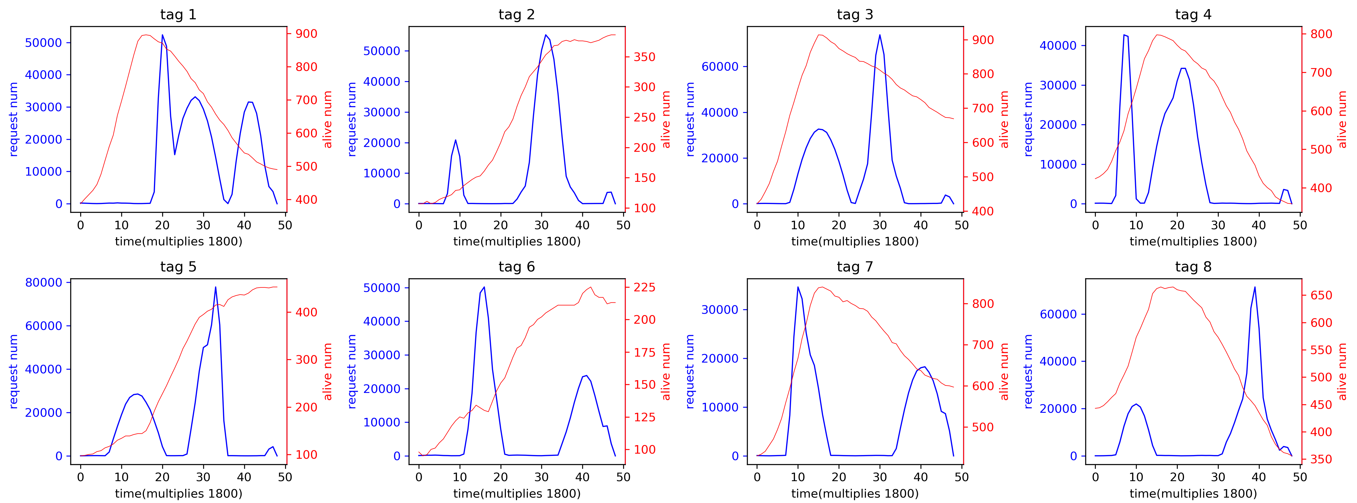
03
策略——存储策略
为了给磁盘分配提供依据，数据分析人员分析了不同文件的存取行为，发现很多文件服从相同的存取模式，数据分析人员据此把文件分为了12类，用tag表示类别，并且预测了不同类别文件在未来每1800个时间步内的存储、读取、删除请求的数量。一共有86400个时间步，按1800个时间步分为48个时间桶。

Slide 18
03
策略——存储策略
想法：
1、考虑到连读能够加快读取速度，减少时间步花费，因此需要尽量将同一对象的不同块存储在靠近的地方，并且将属于同一tag的对象存储在靠近的地方。
2、考虑到均衡磁盘负载，需要尽量让同一个tag的对象在每个磁盘上分布的数量均匀一些。
策略：
1、计算tag之间的互相关系数，然后每次选两个最相关的tag，从一个起始点分别从左和从右分配，一对一对地为所有tag预留空间，每对tag的起始点按tag对应存储数量的比例确定，每个磁盘都会为所有tag分配空间。
2、如果某块tag的空间分完了就选一个相关性最高的tag空间继续分配，每次分配的时候把磁盘按磁盘上不同tag单元的数量乘不同tag的剩余请求数从小到大排序，小的优先分配。
tag1
tag6
tag2
tag4
tag3
tag5
tag1.size+tag6.size
tag2.size+tag4.size
tag3.size+tag5.size

Slide 19
03
策略——其它策略
分数记录策略：每个时间步直接按公式以请求为粒度记录对象上累积的分数会非常耗时，采用了更低成本的计算方式，通过更新分数阶段和边缘价值、记录存在请求的对象来以对象为粒度更新分数。
请求上报策略：将无法完成的请求提前上报。在出现未完成请求时，按tag拒绝部分新来的请求。
磁盘空间分配：通过链表记录空闲区间范围。
请求单元记录：为了更快地找到被请求的块，通过一个链表记录存在请求的块的位置，并使用B+树优化操作的时间复杂度。
行动规划器：通过一个行动规划器进行多个时间步的长期规划。

Slide 20
04
总结

Slide 21
04
总结
代码可维护性不足：修改代码后总是出现bug，代码中各个模块不解耦。
代码扩展性不足：在复赛最后三小时变更了题目，将每个时间步的磁头令牌数改为随时间桶变化，由于之前多次引用全局变量直接进行时间步和令牌数的转化，因此代码无法适用变更后题目，且难以修改。

